Slide 1
第二节
2020
单击此处添加副标题内容

Slide 2


1.cin、cout

Slide 3
1.1cout
预定义的对象 cout 是 iostream 类的一个实例。cout 对象"连接"到标准输出设备，通常是显示屏。cout 是与流插入运算符 << 结合使用的，如下面的实例所示：
#include <iostream>
using namespace std;
int main( ){
char str[] = "Hello C++";
cout << "Value of str is : " << str << endl;
}
当上面的代码被编译和执行时，它会产生下列结果：
Value of str is : Hello C++
C++ 编译器根据要输出变量的数据类型，选择合适的流插入运算符来显示值。<< 运算符被重载来输出内置类型（整型、浮点型、double 型、字符串和指针）的数据项。
流插入运算符 << 在一个语句中可以多次使用，如上面实例中所示，endl 用于在行末添加一个换行符。

Slide 4
练习：
本题要求实现输出金字塔。
G
G G
G G G
G G G G

Slide 5
1.2cin
预定义的对象 cin 是 iostream 类的一个实例。cin 对象附属到标准输入设备，通常是键盘。cin 是与流提取运算符 >> 结合使用的。
C++ 编译器根据要输入值的数据类型，选择合适的流提取运算符来提取值，并把它存储在给定的变量中。
流提取运算符 >> 在一个语句中可以多次使用。

Slide 6
练习：
本题要求对两个整数a和b，输出其中较大的数。
其中a和b是用户传入的参数，函数返回的是两者中较大的数。

Slide 7
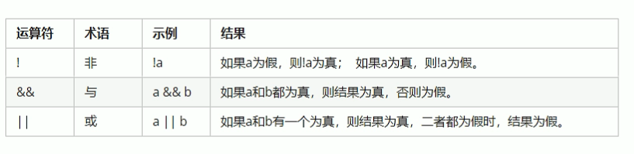
2.逻辑运算符
作用：用于根据表达式的值返回真值或假值
逻辑运算符有以下符号：

Slide 8
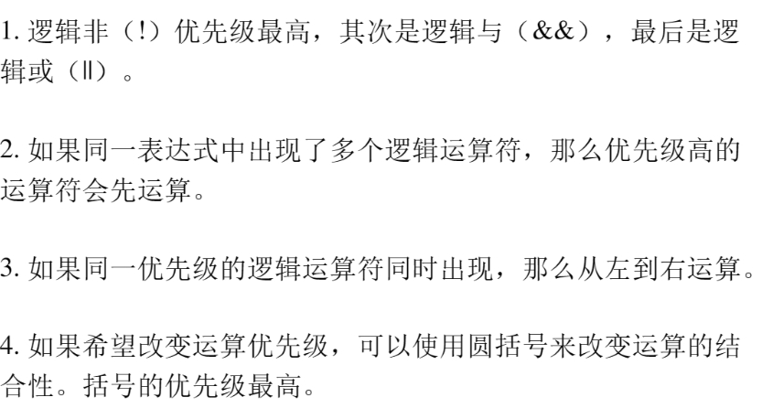
注意：
还有一点很重要，当一个逻辑表达式的后一部分的取值不会影响整个表达式的值时，后一部分就不会进行运算了。例如：
a=2,b=1;
a||b-1;
因为a=2，为真值，所以不管b-1是不是真值，总的表达式一定为真值，这时后面的表达式就不会再计算了。

Slide 9
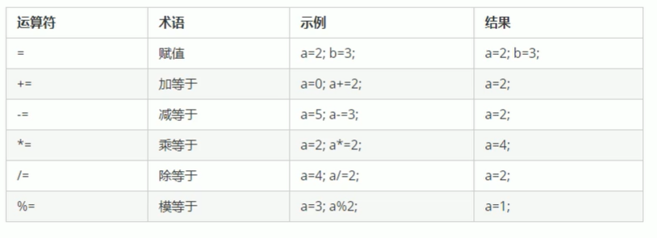
3.赋值运算符

Slide 10
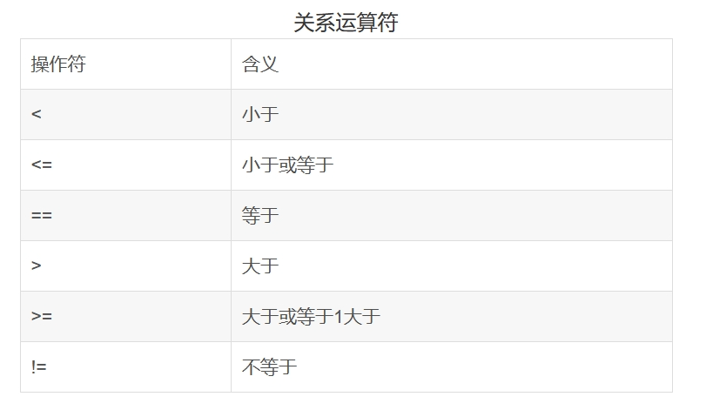
4.关系表达式
a>b
a<b
a==b

Slide 11
5.三目运算符
1.对于条件表达式b ? x : y，先计算条件b，然后进行判断。如果b的值为true，计算x的值，运算结果为x的值;否则，计算y的值，运算结果为y的值。一个条件表达式绝不会既计算x，又计算y。
2.条件运算符是右结合的，也就是说，从右向左分组计算。例如，a ? b : c ? d : e将按a ? b : (c ? d : e)执行。
3.? : ; "?"运算符的含义是:先求表达式1的值，如果为真，则执行表达式2，并返回表达式2的结果;如果表达式1的值为假，则执行表达式3，并返回表达式3的结果。可以理解为条件 ? 结果1 : 结果2 里面的?号是格式要求。也可以理解为条件是否成立，条件成立为结果1，否则为结果2。
注意:在C语言中，结果1 和 结果2的类型必须一致。

Slide 12
练习：
1.本题要求实现一个简单程序，能计算给定的年份和月份的天数。使得可以利用该程序，输出给定年份中每个月的天数。其中1、3、5、7、8、10、12月有31天，4、6、9、11月有30天，2月平年有28天，闰年有29天。判断闰年的条件是：能被 4 整除但不能被 100 整除，或者能被 400 整除。
2.本题要求将输入的任意3个整数从小到大输出。

